Slide 1


Slide 2
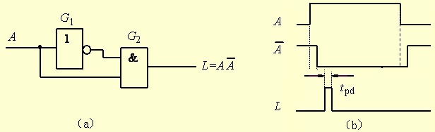
2.7 组合逻辑电路中的险象(94)
  险象（冒险现象）
  逻辑门的传输时延、以及多个输入信号变化时刻不同步可能引起短暂的输出差错，这种现象称为逻辑电路的冒险现象，简称险象。
  本节的主要内容：险象的种类、识别方法和 消除方法。
险象的种类？

Slide 3
    1.险象的种类
从引起险象的具体原因上, 险象分为逻辑险象和函数险象（亦称功能险象）两类。
（1）逻辑险象：由于不同逻辑门的传输时延、引起短暂的输出差错，这种现象称为逻辑电路的逻辑险象。
（2）功能险象（函数险象）：由多个输入信号发生变化时刻不同步引起的险象，称为功能险象。
从险象输出的毛刺不同险象又可分为静态险象和动态险象。
（1）静态险象：若输入信号变化前后, 输出的稳态值是一样的, 但在输入信号变化时,输入信号的变化只引起输出一个毛刺，这种险象称为静态险象。
    （2）动态险象：输入信号变化前后, 输出的稳态值不同, 并在边沿处出现了毛刺,即输入信号的变化引起多个毛刺，称这种险象称为动态险象。

Slide 4
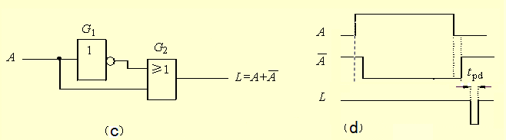
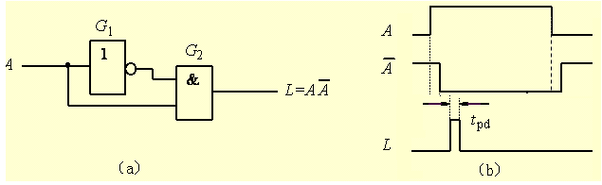
根据静态险象毛刺的不同极性，险象分为0型险象和1型险象：
    0型险象：若输出稳态值为1，输出信号中的毛刺为负向尖脉冲的险象称为0型险象，通常出现在与或、与非、与或非型电路中。
    1型险象：若输出的稳态值为0，输出信号中的毛刺为正向尖脉冲的险象称为1型险象，通常出现在或与、或非型电路中。
0型险象
1型险象

Slide 5
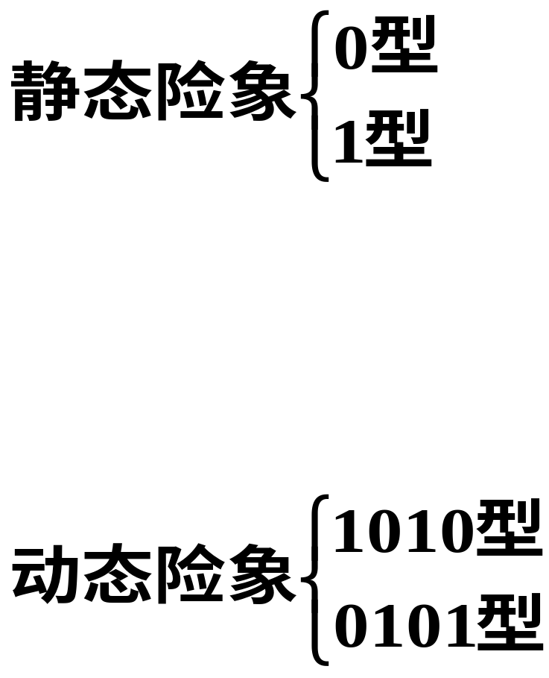



Slide 6
2.识别险象的方法
检查电路输出端是否可能产生尖峰脉冲－毛刺：
代数法
卡诺图法
实验法
计算机辅助分析法
静态逻辑险象可以用两种方法来识别

Slide 7
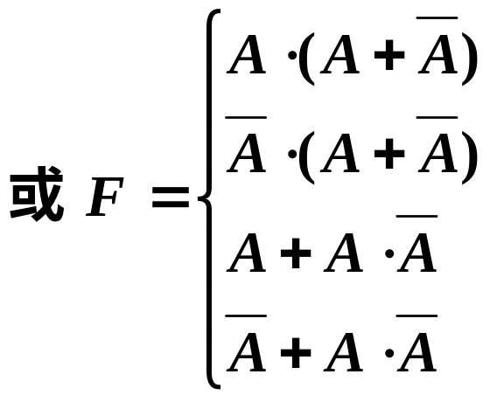
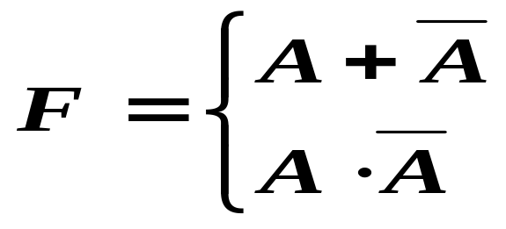
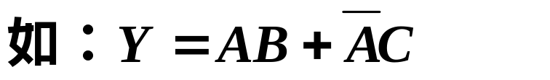
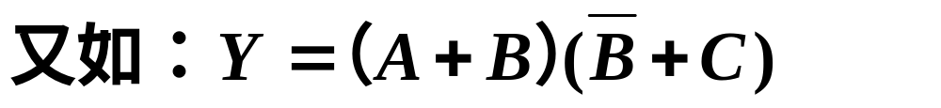
①代数识别法
  对于一个逻辑表达式，若在给定了其它自变量适当的逻辑值后，出现了下列两种情形之一，则存在逻辑险象：

Slide 8
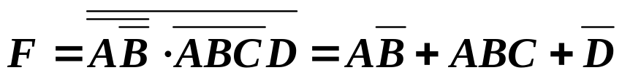

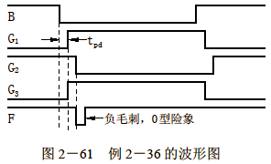
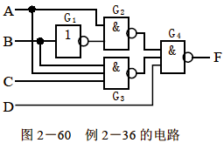
例2－36 判断下图所示电路是否存在险象，画出输出波形，说明险象类型、发生在什么时刻及出现的原因？
解：电路逻辑表达式
  显然,当自变量A=C=D=1时，
  由波形图可以看到，当输入信号B出现下降沿时，由于信号在电路中传输时延的不同，输出信号中出现不应有的负脉冲（毛刺），即该电路确实存在0型险象，逻辑险象。

Slide 9
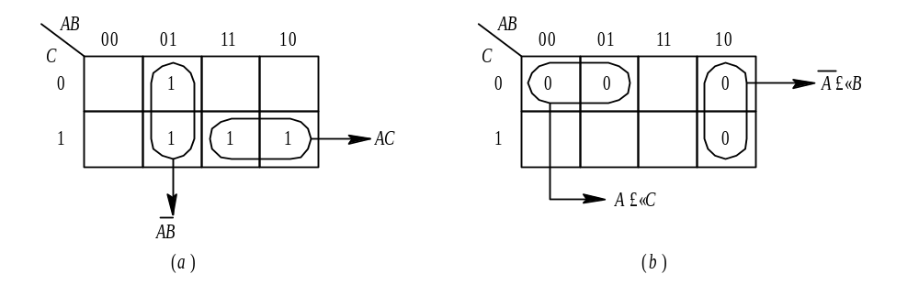
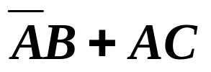

②卡诺图识别法
  在卡诺图中，若有两个K圈存在相切部分，且相切部分没有被另一个K圈覆盖时，则相应的逻辑函数存在静态逻辑险象。

Slide 10
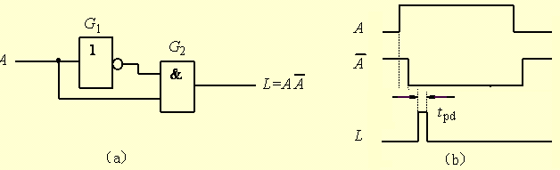
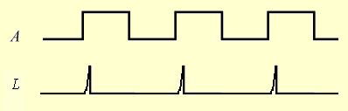
③实验法
    用示波器或数字信号分析仪观测法判别
两个以上的输入变量同时变化引起的动态险象（功能冒险）难以用①代数识别法和②卡诺图识别法两种方法进行判断。
因而发现功能冒险现象最有效的方法是实验。
利用示波器仔细观察在输入信号各种变化情况下的输出信号，发现毛刺后分析原因并加以消除，这是经常采用的办法。

Slide 11
  二、险象的消除方法
    1.修改逻辑设计
    是消除险象的根本方法，对于简单的逻辑险象是一种可行的方法，但对于复杂的逻辑险象电路和其它类型的险象，采用修改逻辑设计的方法消除险象十分困难。
    2.选通法（或加封锁脉冲）
    避开险象发生的时刻，等输出稳定后再读取其值。
    毛刺发生在什么时刻？
    选通法存在的问题是选通信号的产生并不总是很方便。
    3.滤波法
    采用额外的滤波电路消除输出信号中的毛刺。
Notes:
逻辑险象可以通过修改逻辑设计来消除。功能险象无法通过逻辑设计来清除，只能通过适当选择输出信号的读取时间避开险象。

Slide 12
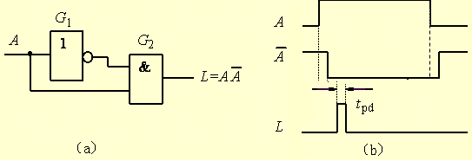
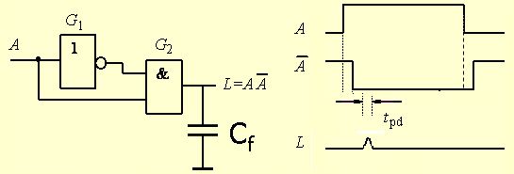
1.接入滤波电容
加滤波电路排除险象效果应用场合？
Notes:
毛刺很窄，因此常在输出端并联滤波电容C，或在本级输出端与下级输入端之间，串接一个积分电路来消除其影响。

Slide 13
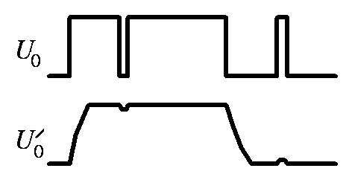
加滤波电路排除险象的滤波效果
毛刺（尖峰脉冲）一般都很窄，其宽度可以和门的传输时间相比拟，如果逻辑电路在较慢速度下工作，为了消去冒险现象，可以在输出端并接一个很小的滤波电容，可对于很窄的负跳变脉冲起到平波的作用，通常足以将其幅度削弱到门电路的阈值电压以下。
缺点？
滤波电容增加了输出电压波形的上升时间和下降时间，使波形变坏，通常滤波电容消除险象不是一个好办法。
仅适用于频率较低的电路中，或电路调试时候。

Slide 14
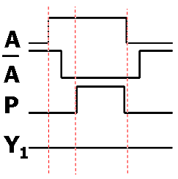
2.引入选通脉冲（或加封锁脉冲）
A
&
Y₁
1
A
P
加选通信号，避开毛刺。毛刺仅发生在输入信号变化后的几个延时瞬间，因此在这段时间内先将门封住，待电路进入稳态后， 再加选通脉冲选取输出结果。
如图示电路中，尽管可能有冒险发生，但是输出端却不会反映出来，因为当险象发生时，选通信号的低电平将输出门封锁了。
该方法简单易行，但选通信号的作用时间和极性等一定要合适。
加封锁脉冲？怎样加？

Slide 15

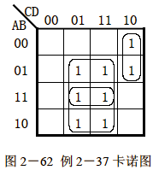
3.修改逻辑设计
增加冗余项消除冒险（可以利用卡诺图）通过增加冗余项使函数在任何情况下都不会出现
从卡诺图上看，就是在两个圈的相切部分增加一个冗余圈，将相切处的0或1圈起来。
冗余项是简化函数时应舍弃的多余项，但为了电路工作可靠又需加上它。可见，最简化设计不一定都是最佳的。
Notes:
化简与可靠

Slide 16

例如
F₁
AB
00 01 11 10
CD
消
除
竞
争
冒
险
存
在
竞
争
冒
险
1
1
1
00
01
11
10
1
1
1
1
1
1
1
化简与可靠

Slide 17
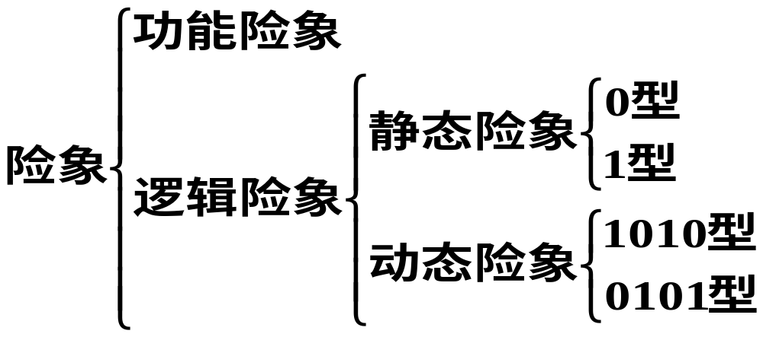
归纳总结
检查电路输出端是否可能产生尖峰脉冲－毛刺：
代数法
卡诺图法
实验法
计算机辅助分析法
静态逻辑险象可以用两种方法来识别

Slide 18
险象消除
修改逻辑设计，引入选通脉冲（或加封锁脉冲），加滤波电路排除险象三种方法，每一种方法各有特点。
1.增加冗余项适用范围有限仅适用于逻辑险象，且有时使电路复杂化；
2.加滤波电容是实验调试阶段常采取的应急措施；
3.加选通脉冲则是行之有效的方法。目前许多MSI器件都备有输入使能(选通控制)端，为加选通信号消除毛刺提供了方便。

Slide 19
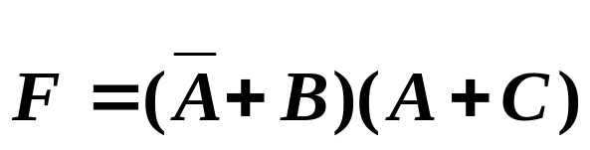
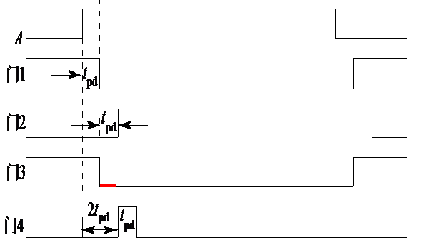
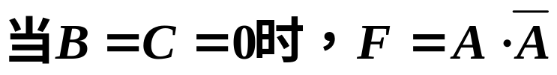
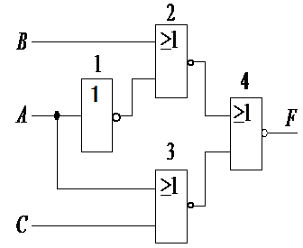
课后自主练习 判断下图所示电路是否存在险象，画出输出波形，说明险象发生在什么时刻及险象类型？
静态1型险象

Slide 20
2.2 常用MSI组合逻辑模块（逻辑构件）p48
一、加法器
二、比较器
三、编码器
四、译码器
五、数据选择器和数据分配器

Slide 21
2.2 常用MSI组合逻辑模块
2.2.1加法器
  加法器：实现两个二进制数加法运算的电路。
  加法器按功能分类：
  １.一位加法器：①半加器；②全加器。
  ２.多位加法器：①串行进位；②并行进位。
  ３.BCD加法器（十进制）
  加法器分为无符号加法器和带符号加法器。
Notes:
１.一位加法器：①半加器 ②全加器
不考虑低位进位的两个一位二进制数相加称半加器；
考虑低位进位的两个一位二进制数相加称全加器。

Slide 22
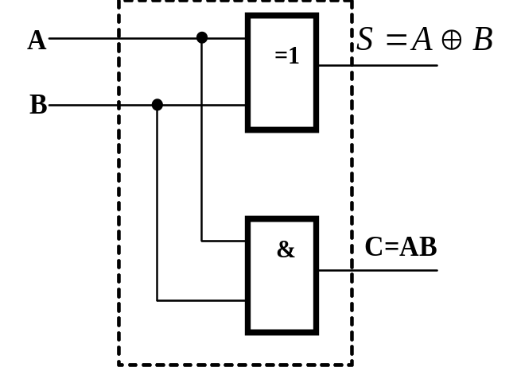
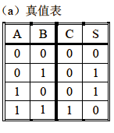
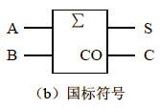
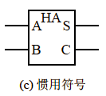
半加器 （Half Adder）
不考虑低位进位的实现两个1位二进制数相加的电路称为半加器。
设计半加器？P70基本设计方法
S
=
A
B
+
A
B
= A ⊕ B
C = AB
全加器设计？带有低位进位输入的一位加法器
Notes:
如用扇入系数为2的与非门实现最少需要几个门?
用门电路设计组合逻辑电路的步骤P70：
１.逻辑问题的描述
２.确定并定义输入、输出变量建立描述设计问题的真值表及最小项表达式。
３.逻辑函数的化简。
４.逻辑函数的变换。
５.画出逻辑电路图。
６.画出接线图仿真调试改进。
工程设计需多个技术指标衡量设计佳否：经济问题、技术，可靠性
①逻辑器件数目最少，器件种类最少，且器件之间得连线最简单；即“最小化电路“；
②满足速度要求，应使级数尽量少，以减少门电路得延迟；
③功耗小，工作稳定可靠。
组合逻辑电路可以用小规模集成电路实现，也可以用中规模集成电路器件或存储器、可编程逻辑器件来实现。

Slide 23
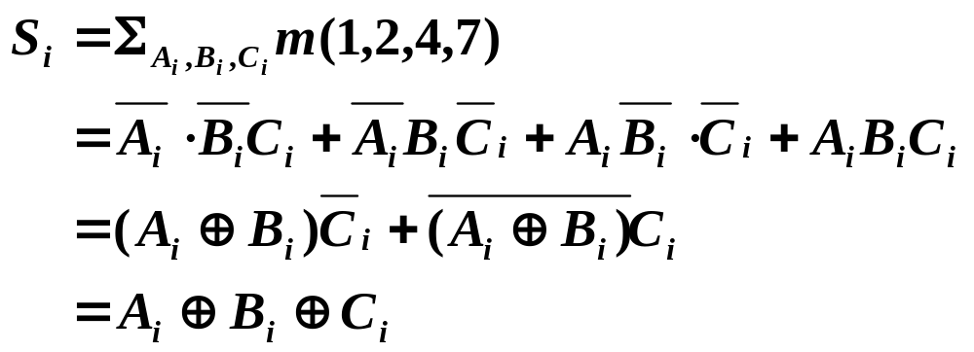
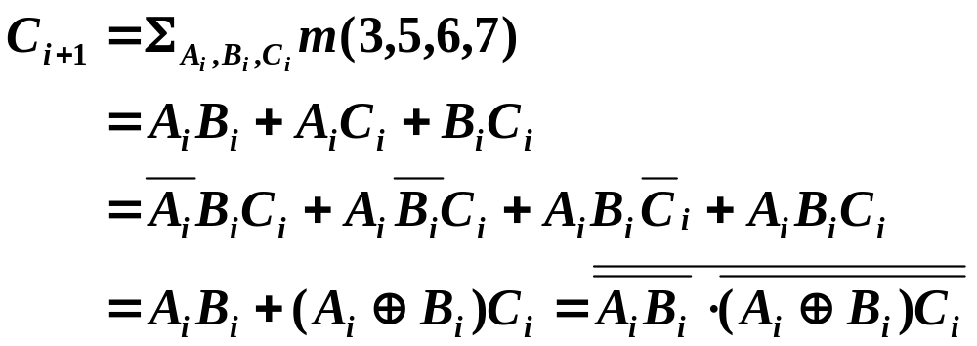
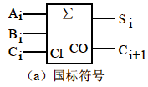
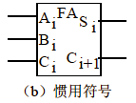
2. 全加器（Full Adder）
全加器真值表
A_{i} B_{i} C_{i}
S_{i} C_{i＋1}
0 0 0
0 0 1
0 1 0
0 1 1
1 0 0
1 0 1
1 1 0
1 1 1
0 0
1 0
1 0
0 1
1 0
0 1
0 1
1 1
C_{i+1}
B_{i}C_{i}
A_{i}
00 01 11 10
0
0
0
1
0
1
0
1
1
1
多位加法器设计？n位？
Notes:
带有低位进位输入的一位加法器－全加器。

Slide 24
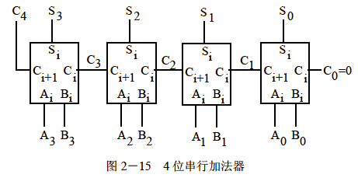
3．串行进位二进制加法器
    串行进位加法器：将n个一位全加器串行级联，得到两个n位二进制数的加法电路。
串行加法器优点和缺点？
电路的优点是电路简单、连接方便。由于最高位的运算必须等到所有低位运算依次结束，送来进位信号之后才能进行，所以缺点是时延较大，电路的工作速度较慢。
Notes:
实现两个多位二进制数相加的加法器通常从电路实现上有两种方式：一种是串行进位加法器，另一种是并行（先行或超前或快速）进位加法器。

Slide 25
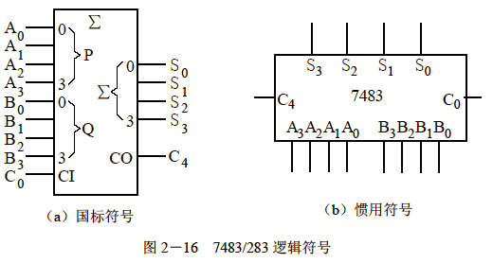
4．并行进位加法器
超前进位并行加法器的设计思想是：进位信号C_{i＋1}与和数信号S_{i}同时产生，不必逐级传送进位信号， 从而提高运算速度。
4位超前进位并行全加器设计？
采用递推的方法进行设计
4位先行进位二进制全加器7483/283

Slide 26
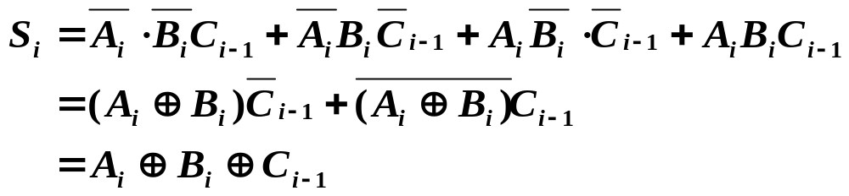
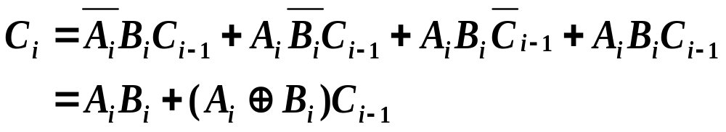
一种简便的多位超前进位并行全加器设计方法
分析一位全加器逻辑表达式
Notes:
根据二进制加法法则列出全加器的真值表，如表所示。

Slide 27
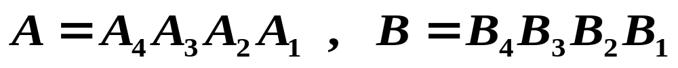
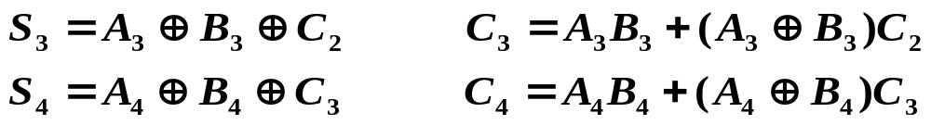
设4位超前进位全加器的两个二进制数为：
则4位超前进位全加器的布尔表达式为：
设：
G_{i} 为进位生成项，P_{i} 进位传递项，既有
Notes:
由于G_{i}、P_{i}与进位信号无关，只与各位加数A_{i}、B_{i}有关，

Slide 28
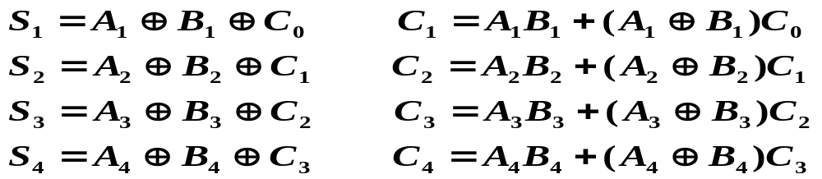
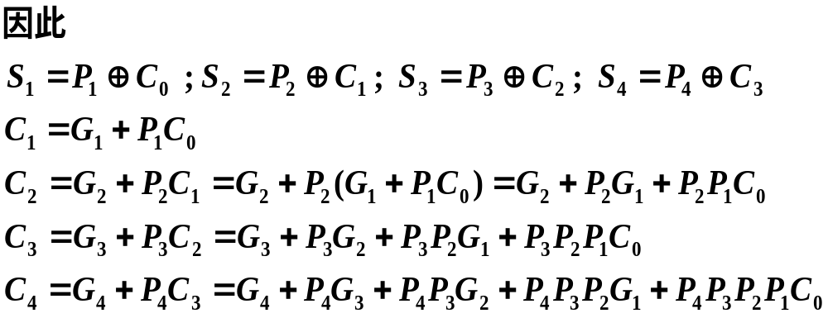
C₄的表达式说明，最低位的进位C₀可以超前传送到最高位C₄上，S_{i}和信号和C_{i+1}进位信号是同时产生的，不必逐级传送，所以大大加快了运算速度。74LS283四位超前进位加法器，利用此原理实现的。
（C₀是向最低位进位的信号，其值为0）
Notes:
（C₀是向最低位进位的信号，其值为0）由于G_{i}、P_{i}与进位信号无关，只与各位加数A_{i}、B_{i}有关，所以只要知道A₁、 A₃、 A₂、 A₁， B₁ 、 B₃、 B₂ 、B₁ 和C_{0，}进位、和可同时计算。C4的表达式说明，最低位的进位符号C0可以超前传送到最高位C4上，从而使加法器的运算速度大大加快了。

Slide 29
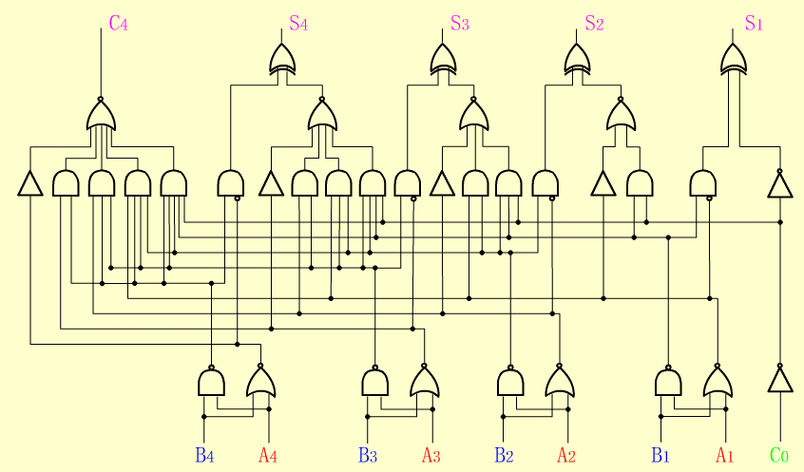
74283逻辑图

Slide 30
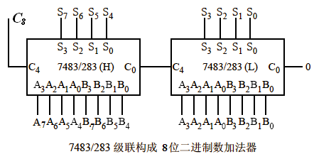
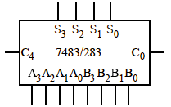
7483/283的级联扩展
超过4位二进制的加法运算可以通过7483或74283芯片级联扩展实现。
用7483/283怎样实现８位二进制数A和B相加运算？
用7483/283怎样实现６位二进制数A和B相加运算？
串行级联
Notes:
83与283芯片功能完全形同，但引脚排列不同。
级联方法。可串行级联，也可并行级联，并行级联需要专门的进位产生器74182 （4位）。

Slide 31
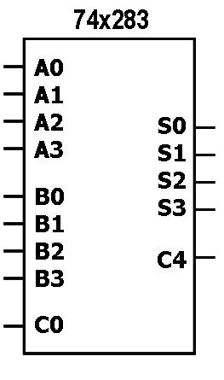
加法器的应用
在计算机中，二进制数的加、减、乘、除等算术运算都是化作加法进行的，计算机的运算速度也是根据一每秒种完成加法运算的次数来度量的，因此加法器是数字电路中非常重要的逻辑电路，多位二进制加法器还能实现BCD码的加、代码转换、 数码比较、奇偶校验等功能。
课堂练习
试用四位加法器构成代码转换电路，将8421BCD码转换为余3BCD码。

Slide 32
课堂练习
试用四位加法器构成代码转换电路，将8421BCD码转换为余3BCD码。
解：余3码比8421码多3，因此：
余3码 ＝ 8421BCD码 ＋ 3
设 X₃～X₀：8421码
74x283
F₃～F₀：余三BCD码
X0
X1
X2
X3
A0
A1
A2
A3
B0
B1
B2
B3
C0
S0
S1
S2
S3
C4
F0
F1
F2
F3
B₃～B₀：0011（3）
1
1
0
0
CI＝0
＋5V

Slide 33
二、比较器
  数值比较器功能：用于比较两个位数相同的二进制数大小，并给出“大于”、“等于”和“小于”三种比较结果组合逻辑器件。
  比较器分类：
    ①半比较器：只能比较两个一位二进制数的比较器。
    ②全比较器：比较两个一位二进制数。当它们相等时，全比较器的比较结果由低位送来的比较结果决定。
    ③多位全比较器：
Notes:
四位二进制加法器实现8421BCD加法？P74？

Slide 34
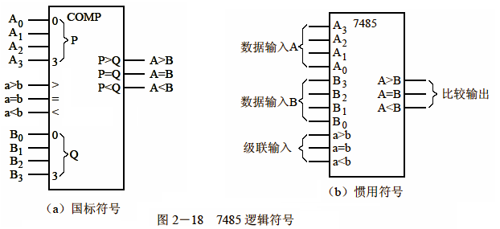
1. 4位二进制数比较器7485
    7485是采用并行比较结构的4位二进制数全比较器
    级联输入端作用：用于连接低位芯片的三个比较输出端，实现比较位数的扩展。
Notes:
Compare
更为详细的功能要看功能表？ 功能表用于描述芯片功能。

Slide 35
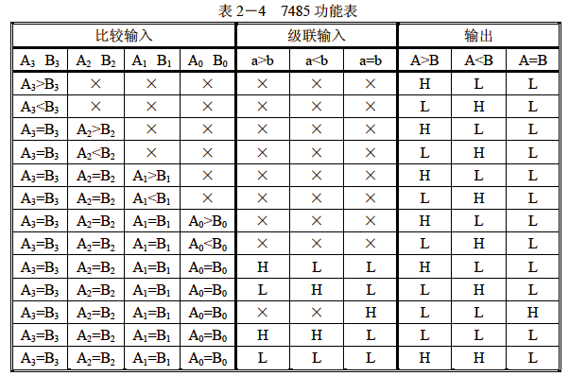
Notes:
级联输入正常使用时只能有一个为1。后三行为非正常使用，设计时的任意项造成的逻辑结果。
两个多位二进制数并行全比较器比较大小的方法？
简化真值表
从高位开始，逐位比较。
高位不同，结果立现。
高位相等，比较结果由低位的比较结果决定。
当各位都对应相等时，则由两个数完全相等。

Slide 36
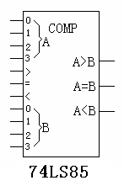
74LS85单片应用
①一片74LS85可以对两个4位二进制数A和B进行比较，此时数据端连接？即级联输入端a＞b、 a＝b 、 a＜b 应分别接？
②当参与比较的二进制数少于4位时，高位多余输入端可连接？
一片74LS85可以对两个4位二进制数进行比较，此时级联输入端a＞b、a＝b 、a＜b应分别接0、 1、 0。
当参与比较的二进制数少于4位时，高位多余输入端可同时接0或1。
Notes:
一片7485可以对两个4位二进制数进行比较，此时级联输入端a＞b、a＜b 、a＝b 应分别接0、0、1。
①当参与比较的二进制数少于4位时，高位多余输入端可同时接0或1。
②扩展为五位数值比较器。 a＞b、a＜b 、a＝b 应分别接A0、B0、0。
输出结果：通常情况下 A＞B、A＜B 、A＝B 三个输出有一个为1，可以判断，两种特殊输出：a A＞B、A＜B 、A＝B 三个输出全为0说明两数相等，b当A＞B、A＜B 、A＝B 分别为1、1、0时也说明两数相等。

Slide 37
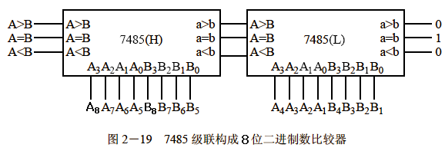
2．7485的级联扩展
    ①采用串联扩展方式组成8位数值比较器
    需要几片7485？怎样连接？
用串行级联7485实现 7～5位数值比较？

Slide 38
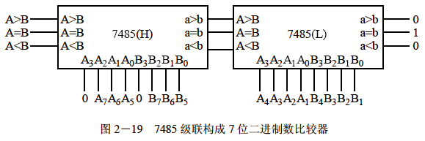

两个16位二进制数比较，怎样级联扩展，需要几片7485 ？

Slide 39

②并联扩展方式（并行级联）
用5片7485采用两级并联级联方式，可以实现两个16位二进制数比较，
分析比较延时时间？
总传递时间为两倍的7485的延迟时间。若用串联方式，则需要4倍的7485的延迟时间。
Notes:
用并联方式用5片7485组成的16位二进制数比较器。将16位按高低位次序分成4组，每组用1片7485进行比较，各组的比较是并行的。
将每组的比较结果再经1片7485进行比较后得出比较结果。这样总的传递时间为两倍的7485的延迟时间。若用串联方式，则需要4倍的7485的延迟时间。
分析是否能够实现16位数的比较？

Slide 40

设计组合逻辑电路时可选用器件：
①小规模集成电路SSI实现；
②中规模集成模块MSI实现－分析与设计？
③存储器、可编程逻辑器件PLD实现。
p69 例2－3 分析图2－43所示电路，已知输入信号B₃B₂B₁B₀是5421BCD码。
解：7483芯片4位超前进位全加器，7485四位二进制比较器。根据两个芯片功能分析电路输入、输出变量关系写出电路真值表。
Notes:
工程设计需多个技术指标衡量设计佳否：经济问题、技术，可靠性
①逻辑器件数目最少，器件种类最少，且器件之间得连线最简单；即“最小化电路“；
②满足速度要求，应使级数尽量少，以减少门电路得延迟；
③功耗小，工作稳定可靠。
组合逻辑电路可以用小规模集成电路实现，也可以用中规模集成电路器件或存储器、可编程逻辑器件来实现。

Slide 41

输入5421BCD码，输出？
根据两个芯片功能分析电路输入、输出变量关系写出电路真值表。
此电路能简化改进？
仅用7483芯片实现？
由真值表看出，该电路实现了5421BCD码到8421BCD码的转换。
Notes:
注意：8－3在电路实现过程中采用的是加补码运算。
此电路能简化？利用输入B3取代7485芯片可以？

Slide 42


p72 p72例2－5
Notes:
注意：8－3在电路实现过程中采用的是加补码运算。
此电路能简化？利用输入B3取代7485芯片可以？

Slide 43




p72例2－5 试用4位全加器7483实现5421BCD码到8421BCD码的转换。
    解：列真值表，写输出值与输入值之间的加关系式。

Slide 44

    p72例2－6 试用4位全加器芯片7483实现一位8421BCD码加法器。
    解：问题分析
    两个一位8421BCD码与两个4位二进制数相加的区别？
    比较两个四位二进数加结果与二个8421BCD码加结果不同？
    两个一位十进制数相加时，和的取值范围是0～18。
    将和取值范围是0～18的一位十进制数8421BCD和二进制数的取值列表比较。
Notes:
两个一位十进制数相加时，和的取值范围是0～18，该范围内二进制数和取值如何——0～３０？

Slide 45


    N₁₀≤9时，二进制数与8421码相同；
    N₁₀≥10时，8421码比相应的二进制数大6。
用7483实现8421BCD码相加，需要对结果进行修正：即二进制相加结果需要加(0110)₂才能实现正确的8421BCD码相加，即D_{C}＝1时需要加6修正。
实现一位8421BCD码相加电路实现？
Notes:
8421BCD码为十进制，逢十进一， 而四位二进制是逢十六进一，二者进位关系不同， 当和数大于 9 时，8421BCD应产生进位，而十六进制还不可能产生进位。为此，应对结果进行修正。当运算结果小于等于 9 时，不需修正或加“0”，但当结果大于 9 时，应修正让其产生一个进位，加0110即可。
即DC＝1时需要加6修正，或者说在二进制相加结果产生进位信号C4＝1 及 在 1010~1111 之间时，需要加6修正
要实现一位8421BCD码相加除了有一片7483二进制加法电路外，还需要判断电路，修正电路（加6，也可用一片7483实现）。

Slide 46

    设D_{C} 表示是否需要修正的函数，D_{C}的输入就用7483加后的结果，则判断N₁₀≥10的D_{C}逻辑表达式就可以根据左边的真值表写出，并化简得：
    也可根据对真值表的分析直接写出简化的逻辑表达式：
    当C₄=1时，或S₃=1且S₂和S₁中至少有一个为1时，D_{C}=1。

Slide 47


实现一位BCD码的加法运算
需要2片加法器7483，分别进行加法运算和修正
判别电路用门电路实现： D_{C} = C₄+ S₃·S₂ +S₃·S₁
电路组成
判别电路用与非门电路实现？

Slide 48

必做作业
习题2（ P96～103）
2－45，
2－46（“用Multisim…”部分不做）
2－16
2－18
2－19
自修练笔
根据自己的情况在习题或自测题中选择。
下次教学内容
2.2.3~2.2.5，

Slide 49

再见

